Slide 1

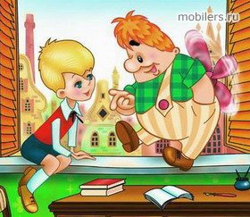
Добрый вечер!

Slide 2

Тема родительского собрания:
ГОТОВНОСТЬ РЕБЕНКА К ШКОЛЕ: ступень от дошкольника к школьнику

Slide 3
В чем же суть «Готовности»?
Готовность – это определенный уровень психологического развития человека. НЕ набор некоторых умений и навыков, а целостное и довольно сложное образование.

Slide 4

Готовность к школе
включает в себя несколько компонентов
Психологическая готовность
Интеллектуальная, мотивационная, волевая, коммуникативная
Физическая готовность
Здоровье, моторика рук, движения, возраст
Специальная готовность
Чтение, счет, учебные умения

Slide 5

Психологическая готовность - это
Необходимый и достаточный уровень психического развития ребенка для освоения школьной учебной программы в условиях обучения в коллективе сверстников.
Быстрая и безболезненная адаптация в начале учебного года.
Успешное усвоение школьного материала.

Slide 6
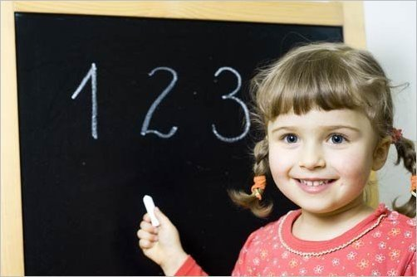
Внимание
К семи годам ребёнок должен:
Выполнять задания, не отвлекаясь, около 20 минут.
Находить 10 отличий между предметами.
Удерживать в поле зрения не менее 10 предметов.
Выполнять самостоятельно задания по предложенному образцу.
Копировать в точности узор или движение.
Уметь находить одинаковые предметы.

Slide 7
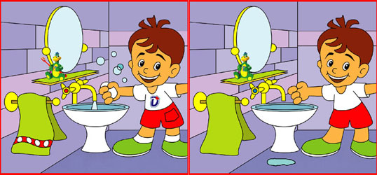

Slide 8

Память
К семи годам ребёнок должен:
Уметь запоминать не менее 9-10 предложенных предметов или названных слов.
Рассказывать по памяти стихи, сказки, рассказы.
Повторять дословно предложения, состоящие из 9-10 слов.
Подробно рассказывать по памяти содержание сюжетной картинки.
Повторять ряды цифр (от 5 до 7), запоминая их на слух или зрительно.
Запоминать расположение игрушек (8-10), называть по памяти, что где находилось.

Slide 9
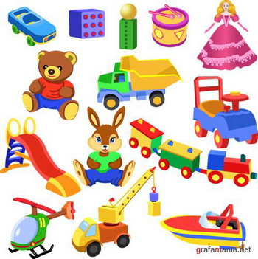

Slide 10
Мышление
К семи годам ребёнок должен:
Объединять предметы в группы по определённым признакам.
Находить закономерность в построении ряда предметов.
Выделять предмет, не подходящий к общим признакам.
Уметь выстроить последовательность событий и составлять связный рассказ по картинкам.
Решать логические задачи.
Сравнивать предметы друг с другом, находить сходства и различия между ними.

Slide 11
Восприятие
К семи годам ребёнок должен:
Различать цвет и форму предмета.
По силуэту или незначительным деталям определять предмет и различать его по величине, форме, удалённости и пр.
Использовать в речи многообразные обозначения пространственных отношений (вниз, направо, налево, на другую сторону).
Ориентироваться во времени суток, оценивать разные промежутки времени (неделя, месяц, время года, часы).

Slide 12
Воображение
Воображение развивается и формируется в течение всей жизни.
Благодаря воображению дети превращают обыденную жизнь в игру. Фантазия ребёнка наиболее полно проявляется в соответствующих видах творческой деятельности и свидетельствует о наличии у ребёнка задатков к ним.
Одним из проявлений воображения является мечта. Важно, чтобы мечта вызывала у ребёнка стремление к достижению реальной и желаемой цели с помощью собственных усилий.

Slide 13

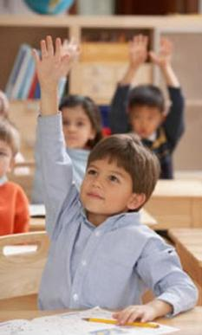
Говоря о психологической готовности важно отметить отношение ребенка со сверстниками.
Должны быть развиты такие качества личности, которые помогли бы общаться и взаимодействовать со сверстниками, уступать в одних обстоятельствах и не уступать в других.
Каждый ребенок должен уметь быть членом детского общества и совместно действовать с другими детьми.

Slide 14

Интеллектуальная готовность - это
Ориентировка ребенка в окружающем.
Запас знаний, усвоенных в системе.
Желание узнавать новое, любознательность.
Развитие образных представлений.
Развитие речи и мышления в соответствии с возрастной нормой.
Смысловое запоминание.

Slide 15

При поступлении в школу детям дают задачку:
КОРОВА - 2
ОВЦА - 2
СВИНЬЯ - 3
СОБАКА - 3
КОШКА - 3
УТКА - 3
КУКУШКА - 4
ЛОШАДЬ - 5
ПЕТУХ - 8
Что тогда ОСЛИК?

Slide 16
КОРОВА - му
ОВЦА - бе
СВИНЬЯ - хрю
СОБАКА - гав
КОШКА - мяу
УТКА - кря
КУКУШКА - куку
ЛОШАДЬ - игого
ПЕТУХ - кукареку
ОСЛИК – иа
Ответ: 2. Посчитайте количество букв в звуках, издаваемых животными.

Slide 17

Мотивационная готовность - это
Наличие у ребенка познавательных интересов:
любит книги;
любит решать задачки и кроссворды и др. интеллектуальные задания;
любознателен;
задает много вопросов.

Slide 18

Признаки познавательной активности
Ребенок занимается умственной деятельностью.
Предпочитает сам найти ответ на загадку, вопрос.
Просит почитать книги, дослушивает до конца.
Положительно относится к занятиям, связанными с умственным напряжением.
Часто задает вопросы, в т.ч. вопросы-цепочки.
Дожидается ответа на поставленный вопрос.

Slide 19

Волевая готовность означает умение сдерживать и контролировать поведение, а так же:
Умение сознательно подчинять свои действия правилу.
Умение ориентироваться на заданную систему требований.
Умение внимательно слушать говорящего и точно выполнять задания.

Slide 20

Социальные страхи старших дошкольников
Страх ошибки на уроке.
Страх насмешки сверстников.
Страх наказания и утраты расположения взрослых.

Slide 21

Физическая готовность включает:
Состояние здоровья.
Физическое развитие.
Развитие анализаторных систем.
Развитие мелких групп мышц.
Координация движений в соответствии с возрастной нормой
Готовность организма ребенка к учебным нагрузкам.

Slide 22


Адаптация ребенка к школе
Меняется социальная позиция ребенка: он становится учеником.
Происходит смена ведущей деятельности.
Меняется его социальное окружение. Успешность зависит от позиции среди сверстников.
Проблема сдерживания двигательной активности.
Возникновение специфических реакций: страхи, срывы, повышенная слезливость, заторможенность.

Slide 23

Какова цена учебных достижений?
Признаки переутомления:
Нарушение сна.
Нарушение аппетита.
Плохое самочувствие.
Нарушение памяти: забывчивость, потеря вещей, рассеянность, запинки в речи.
Суетливость, неточность в движениях.
Капризы, излишняя подвижность и агрессивность
Уставший вид.

Slide 24

РОДИТЕЛЬ ГОТОВ К ШКОЛЕ если…
Жертвовать своим личным временем и некоторыми привычками.
Сдерживать свои эмоции.
Не кричать, не унижать и не обижать.
Не сравнивать своего ребенка с другими детьми.
Не наказывать ребенка без причины.
Всегда встречать ребенка из школы с улыбкой.
Быть щедрым на похвалу за достигнутые результаты.

Slide 25

РЕЧЕВАЯ ГОТОВНОСТЬ К ШКОЛЕ –
КАК ЗАЛОГ УСПЕШНОГО ОБУЧЕНИЯ

Slide 26
Умеет ли ваш ребенок говорить?

Slide 27
Готовность или неготовность ребенка к началу школьного обучения определяется уровнем его речевого развития

Slide 28
Человеческая речь:
Устная
Письменная (чтение и письмо)

Slide 29
Чем лучше развита у ребенка ко времени поступления в школу устная речь, тем легче ему овладеть чтением и письмом

Slide 30
Даже самые незначительные отклонения в развитии речи дошкольника нужно успеть заметить и преодолеть до начала обучения грамоте

Slide 31

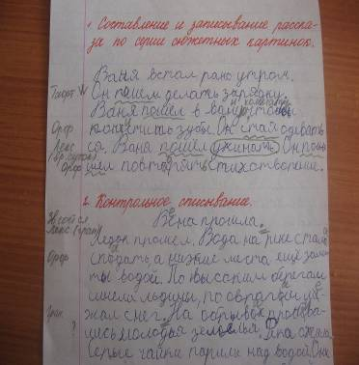

Slide 32
Как определить:
Насколько высока речевая готовность к школе Вашего ребенка?

Slide 33
Правильность произношения.
Дефекты звукопроизношения обычно отражаются на письме.
До начала обучения грамоте ребенок должен научиться правильно и четко произносить все звуки

Slide 34
Речевой (фонематический )слух
Умение слышать и различать, дифференцировать звуки родного языка

Slide 35
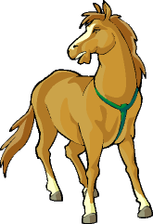

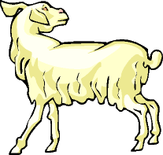

?

Slide 36

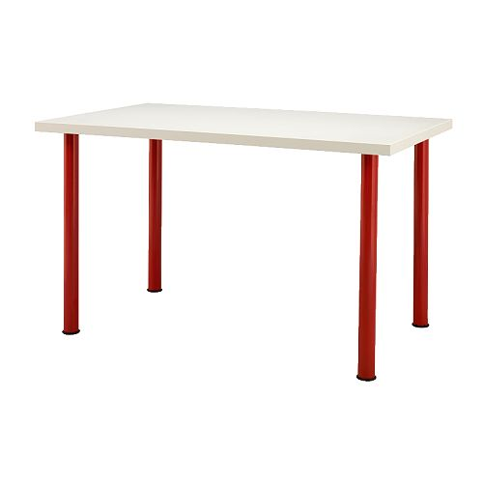
Назови картинку. Выбери цифру, соответствующую количеству звуков в слове.
1
2
3
4
5

Slide 37
Умение различать звуки
Четкое различение на слух всех звуков речи является одной из необходимых предпосылок овладения грамотой;
Запись любого слова предполагает умение определить каждый входящий в его состав звук и обозначить его соответствующей буквой.

Slide 38
Дети должны знать и правильно употреблять термины «звук», «слог», «слово», «предложение», звуки гласный, согласный, звонкий, глухой, твердый, мягкий.

Slide 39
Словарный запас ребенка
От 3000 до 7000 слов (нижний предел – 2000, высший предел до 10000)
В нем должны быть представлены основные части речи: существительные, прилагательные, глаголы, числительные, местоимения, наречия, предлоги, сочинительные и подчинительные союзы.

Slide 40
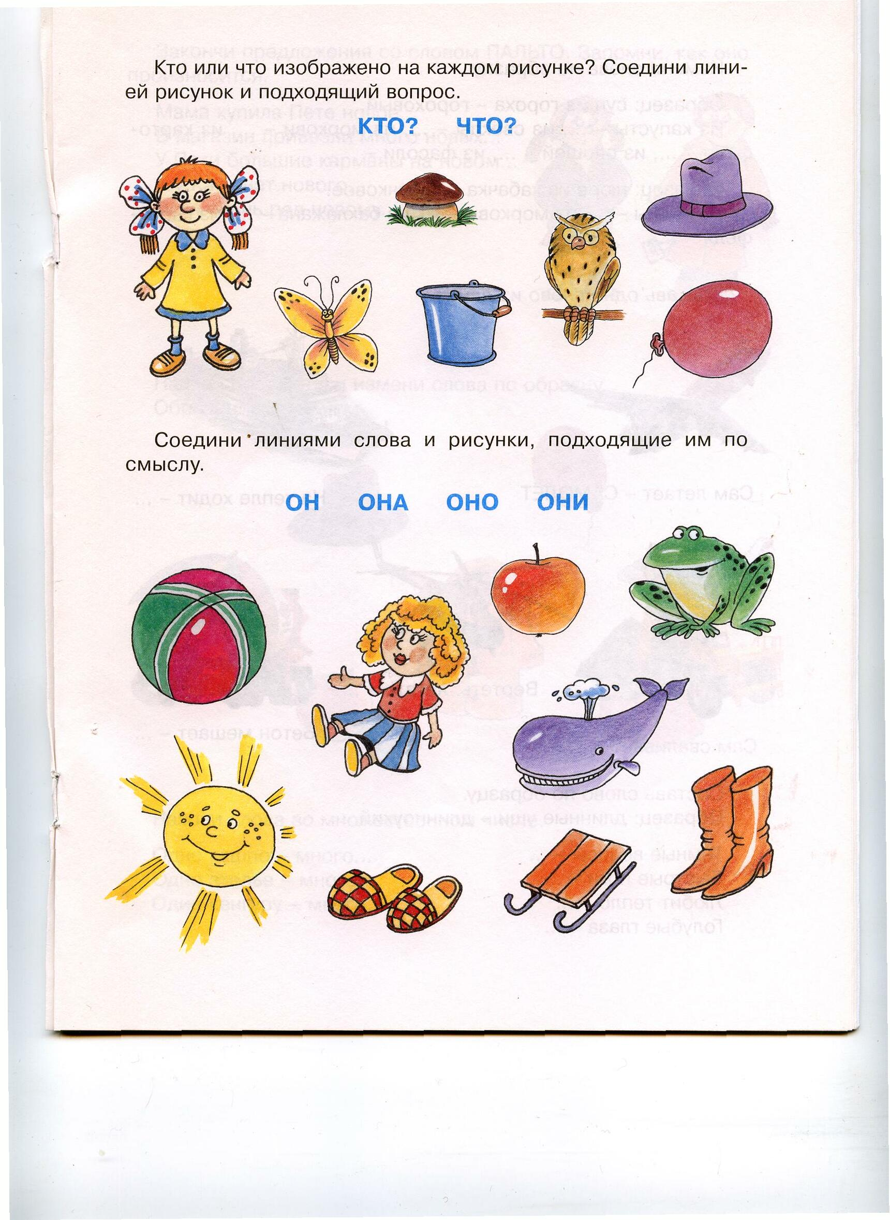

Slide 41

Осень какая?

Slide 42
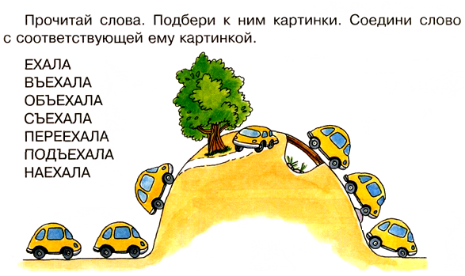

Slide 43
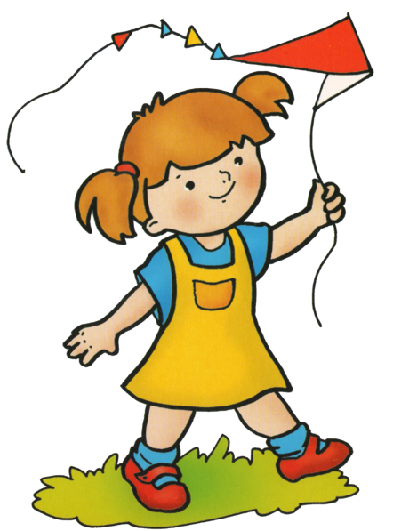
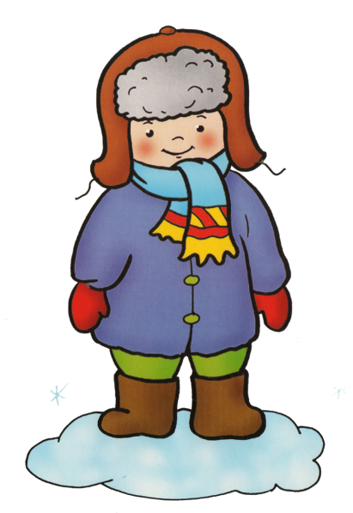
Зимой погода холодная,
А летом…
тёплая.

Slide 44
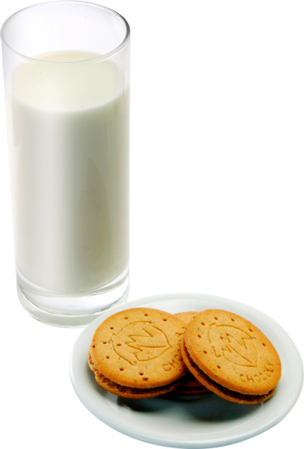
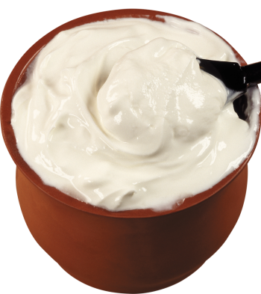
Молоко жидкое,
А сметана…
густая.

Slide 45

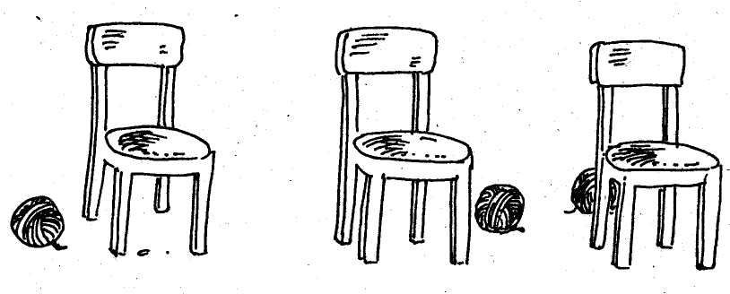
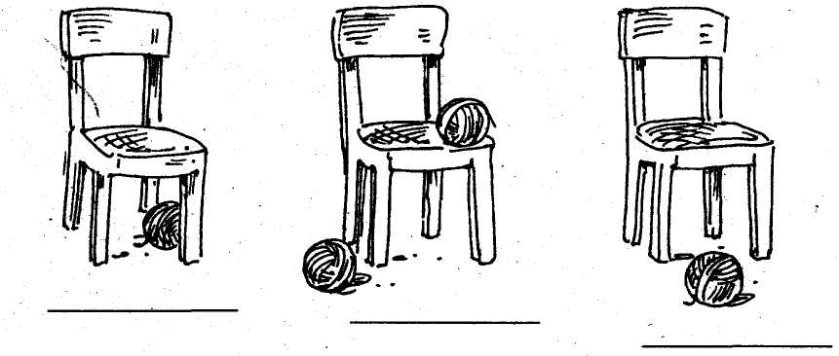
Упражнение 1. Задание: Определите где клубок?

Slide 46
Грамматика родного языка
Грамматической системой словоизменения ребенок с нормально развивающейся речью обычно овладевает к 4 годам, а системой словообразования - к семи.

Slide 47
ДОЕХАЛ МЕТРОМ
ПОД ПАЛЬТОМ – СВИТЕР
ГОРЯЧЕЕ КОФЕ
ЛОЖИТЬ КАРАНДАШ
БЕЖИ БЫСТРЕЕ
ВЕЛОСИПЕДНИК – ЧЕЛОВЕК, КОТОРЫЙ ЕДЕТ НА ВЕЛОСИПЕДЕ

Slide 48
Владение связной речью
Связная речь – это развернутые высказывание, которые позволяют четко и последовательно выражать ребенку свои мысли и чувства.
Без свободного владения связной речью процесс школьного обучения немыслим.

Slide 49
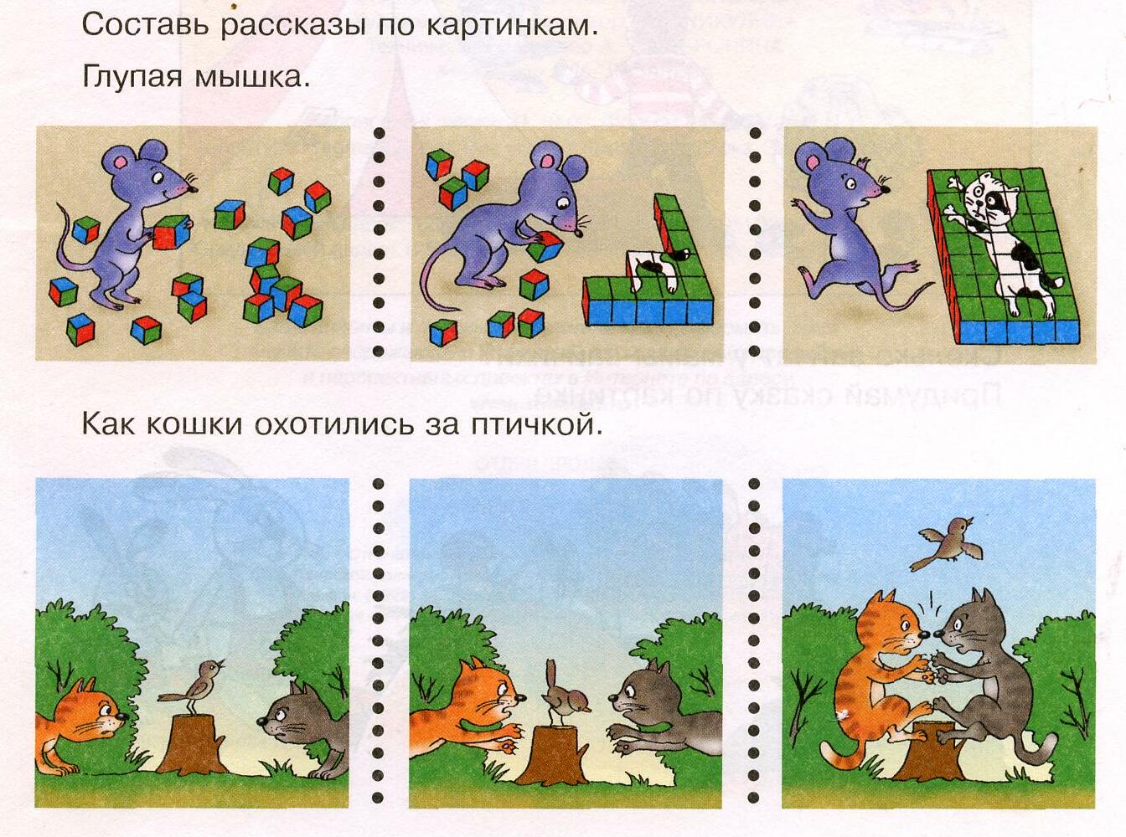

Slide 50
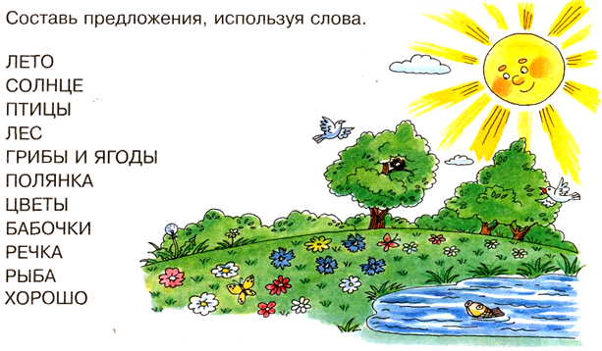

Slide 51
Наличие у первоклассников даже слабых отклонений в фонематическом и лексическом развитии ведет к серьезным проблемам в усвоении программ общеобразовательной школы.

Slide 52
Какие занятия в детском саду развивают речь ребенка?
Логопедические занятия:
Индивидуальные - занятия по звукопроизношению
Подгрупповые – занятия по развитию словаря и грамматического строя речи
Фронтальные – занятия по обучению грамоте
Занятия воспитателя:
Развитие связной речи
Чтение художественной литературы
Закрепление заданий логопеда по всем разделам

Slide 53
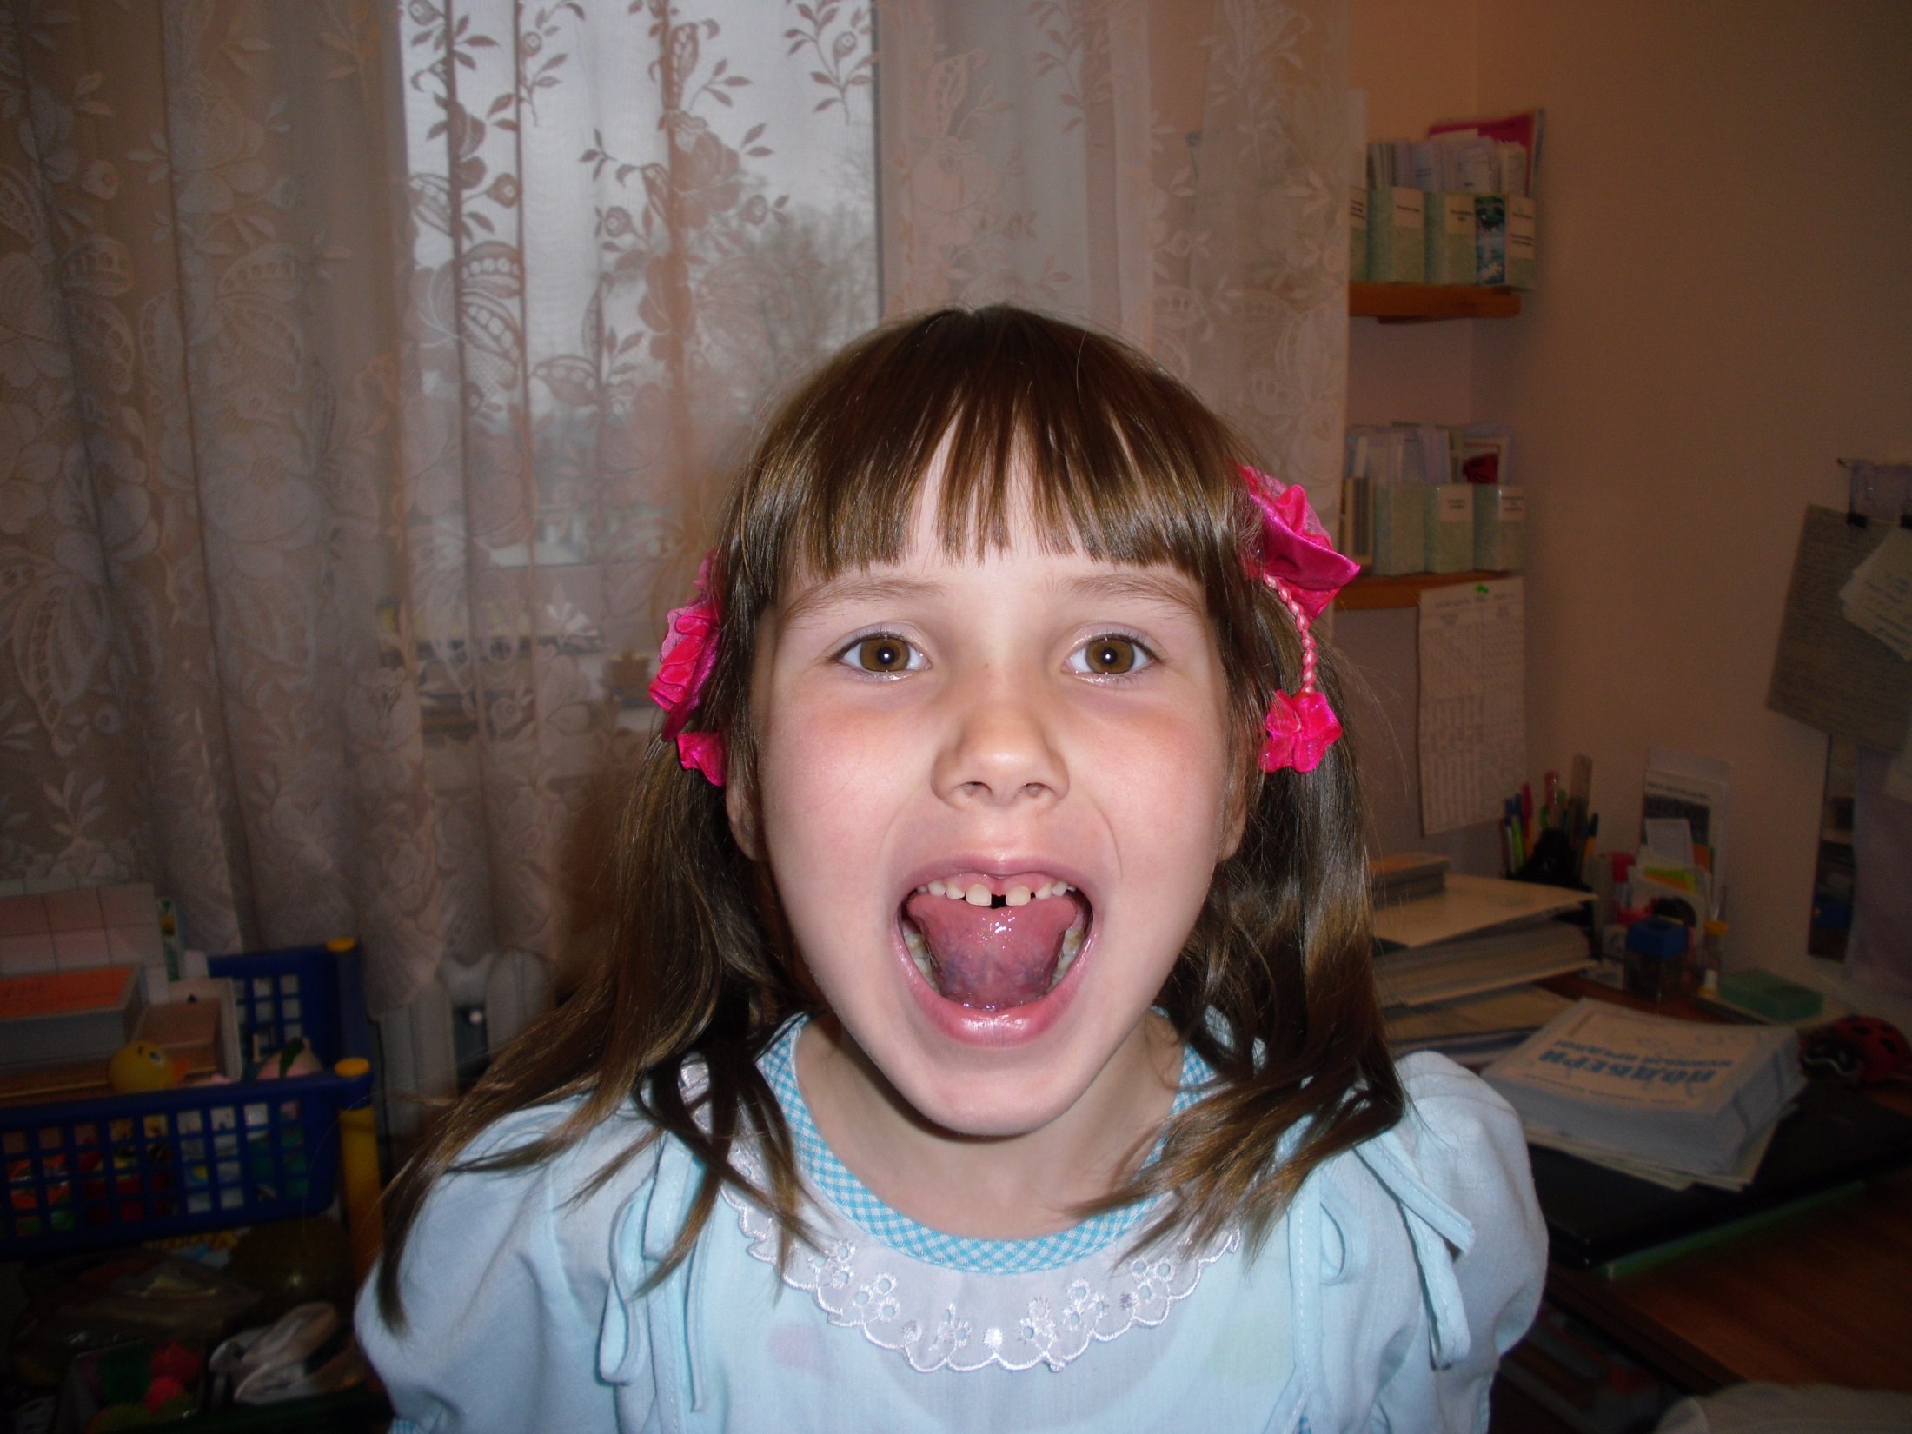

Slide 54
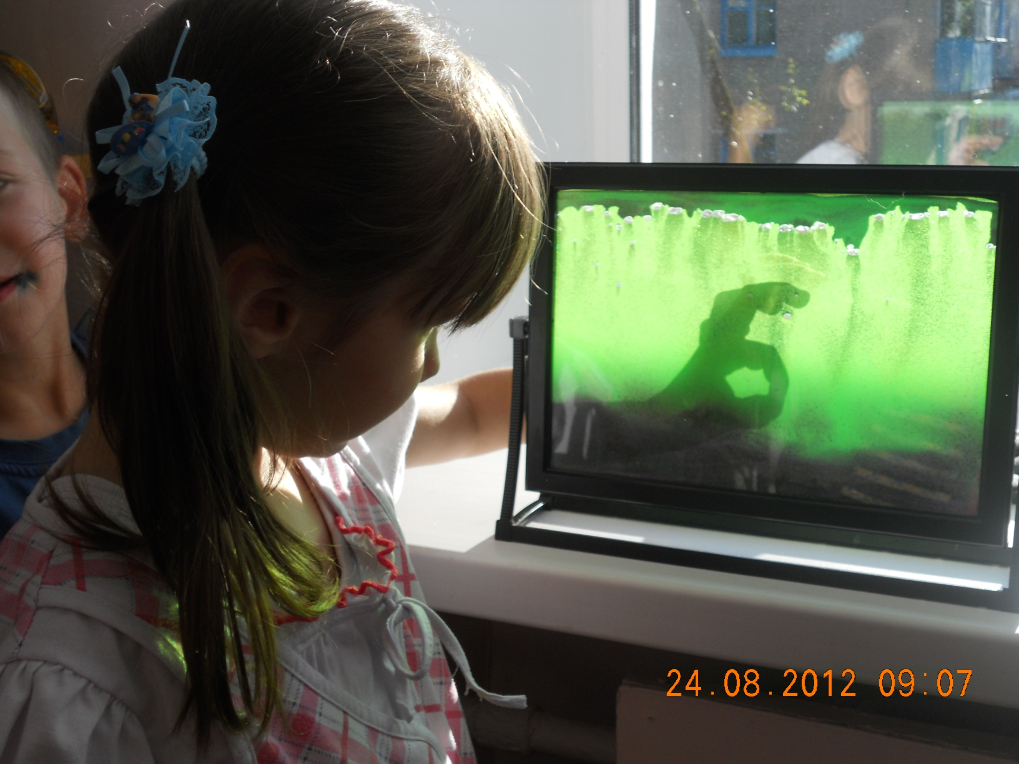

Slide 55
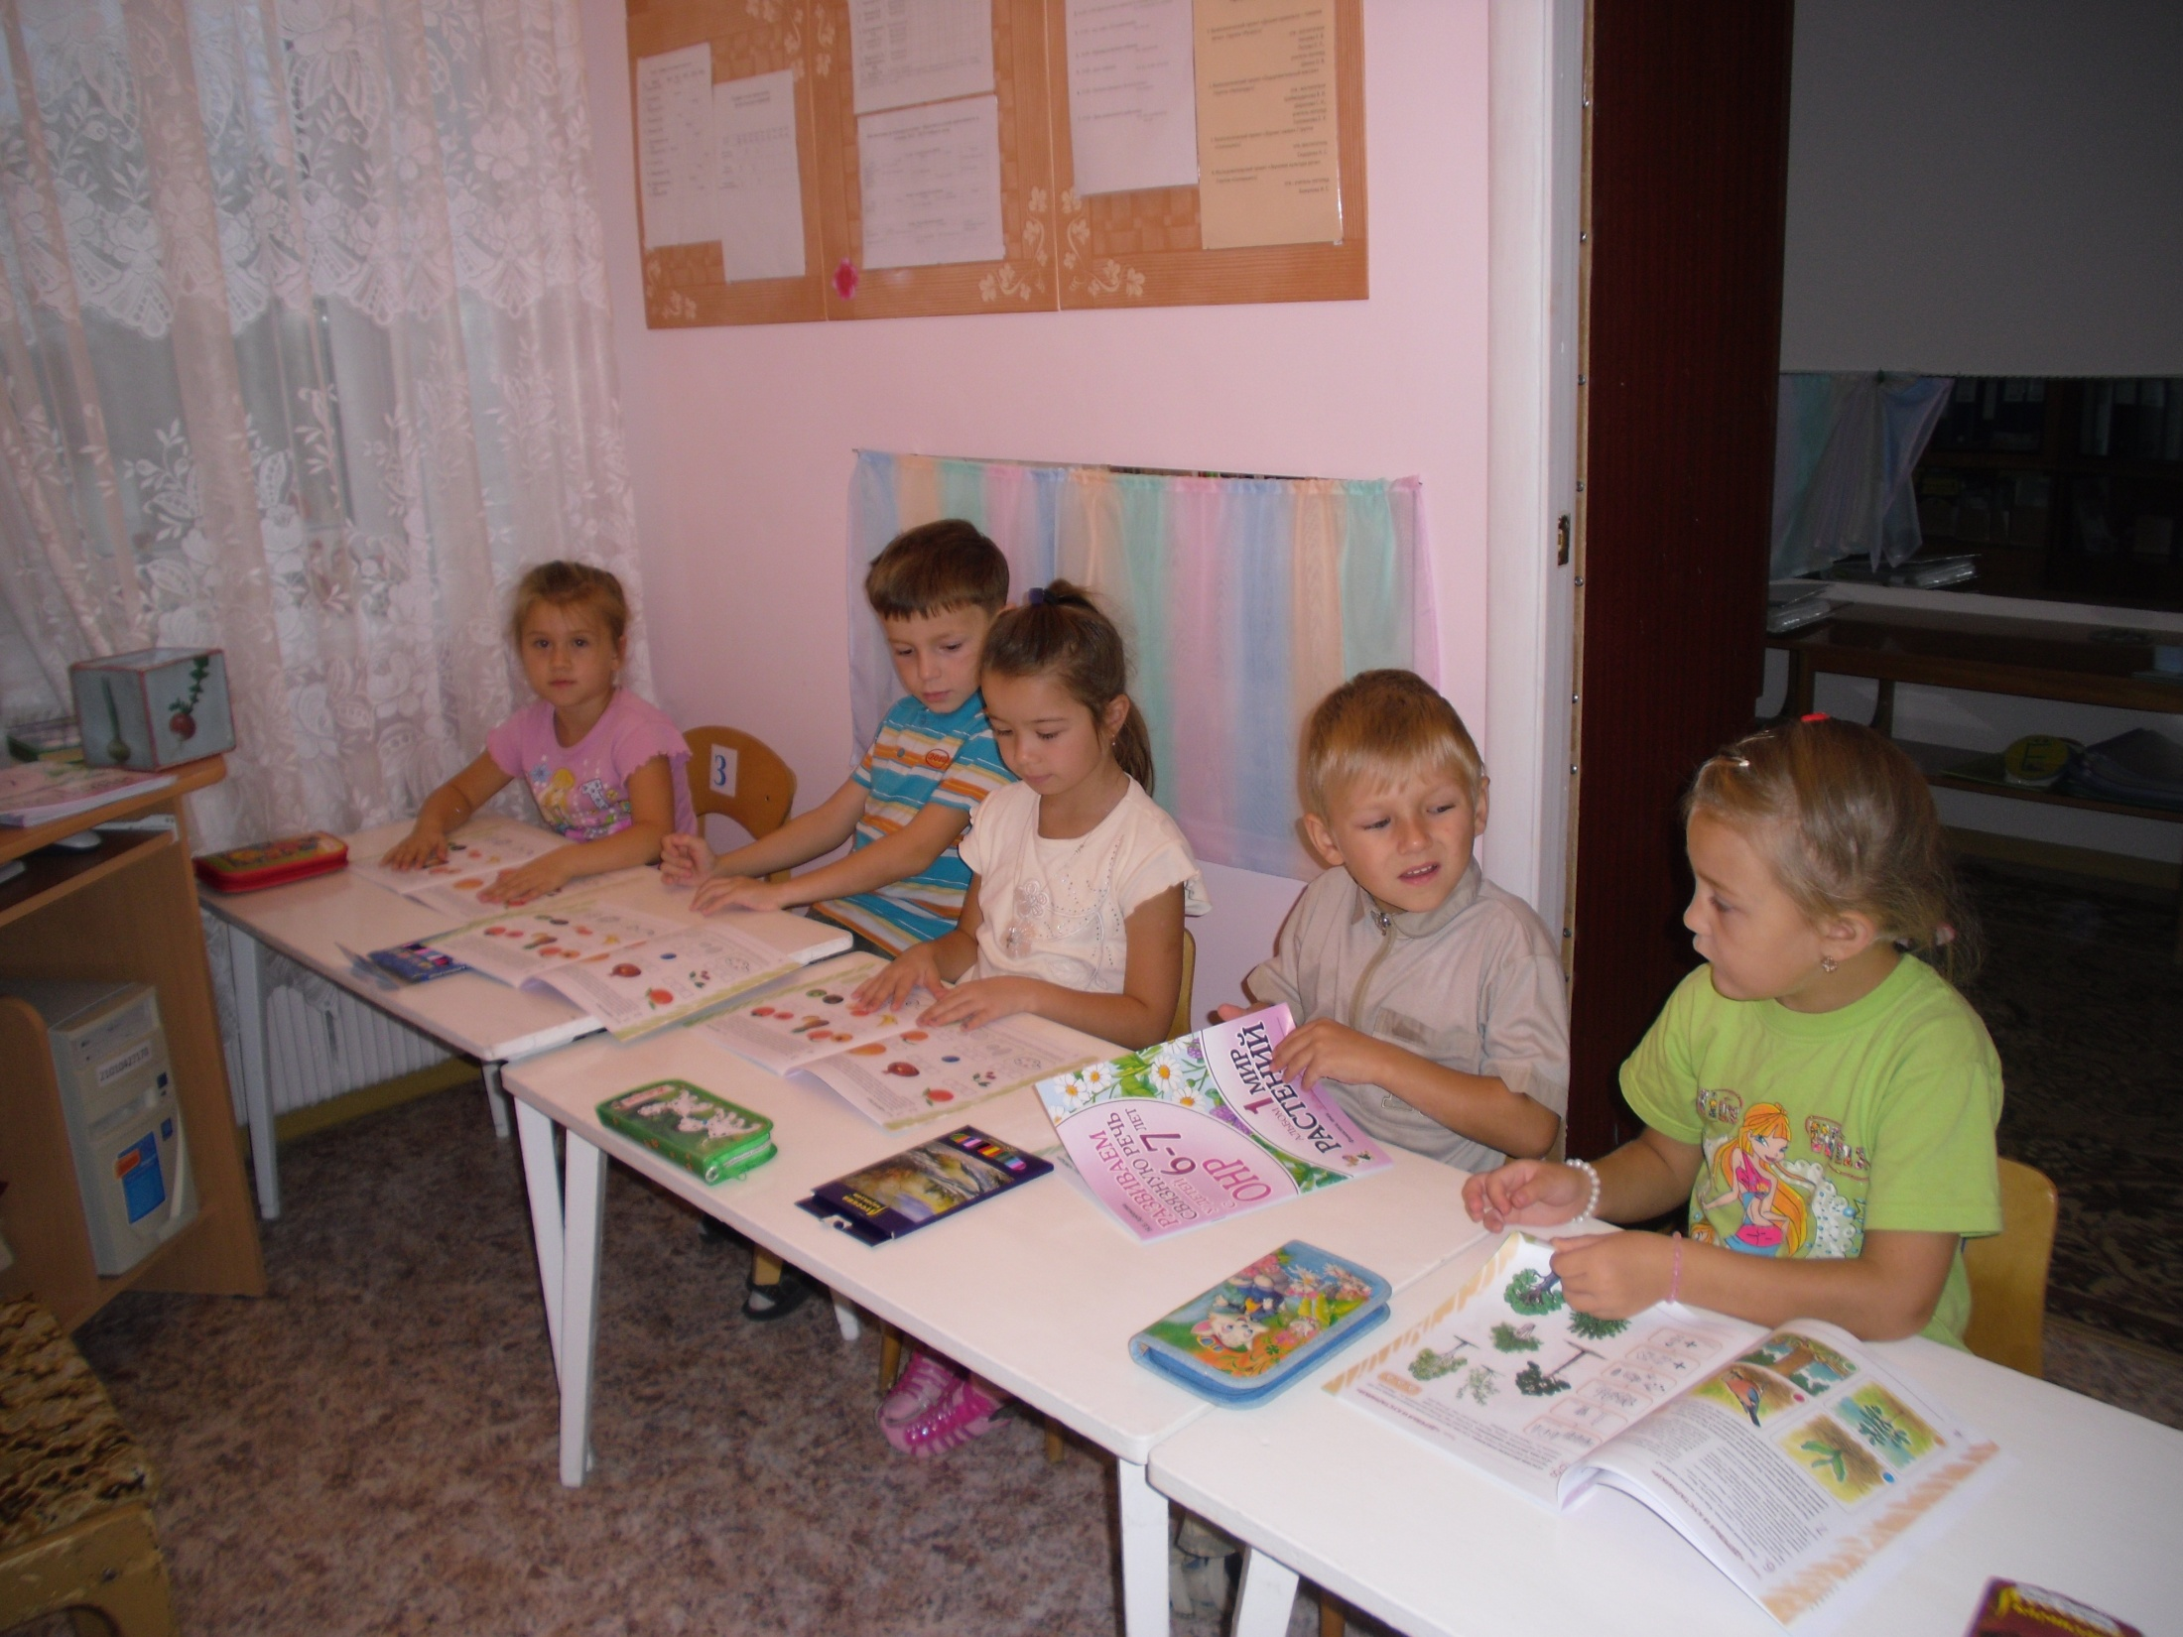

Slide 56
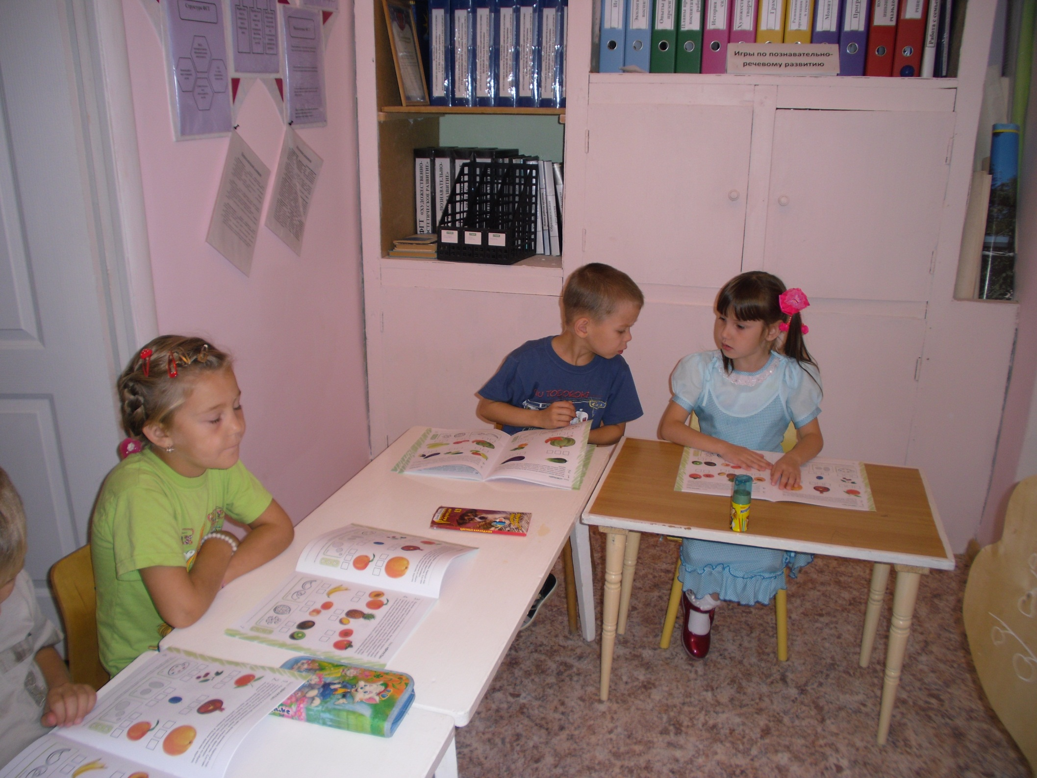

Slide 57
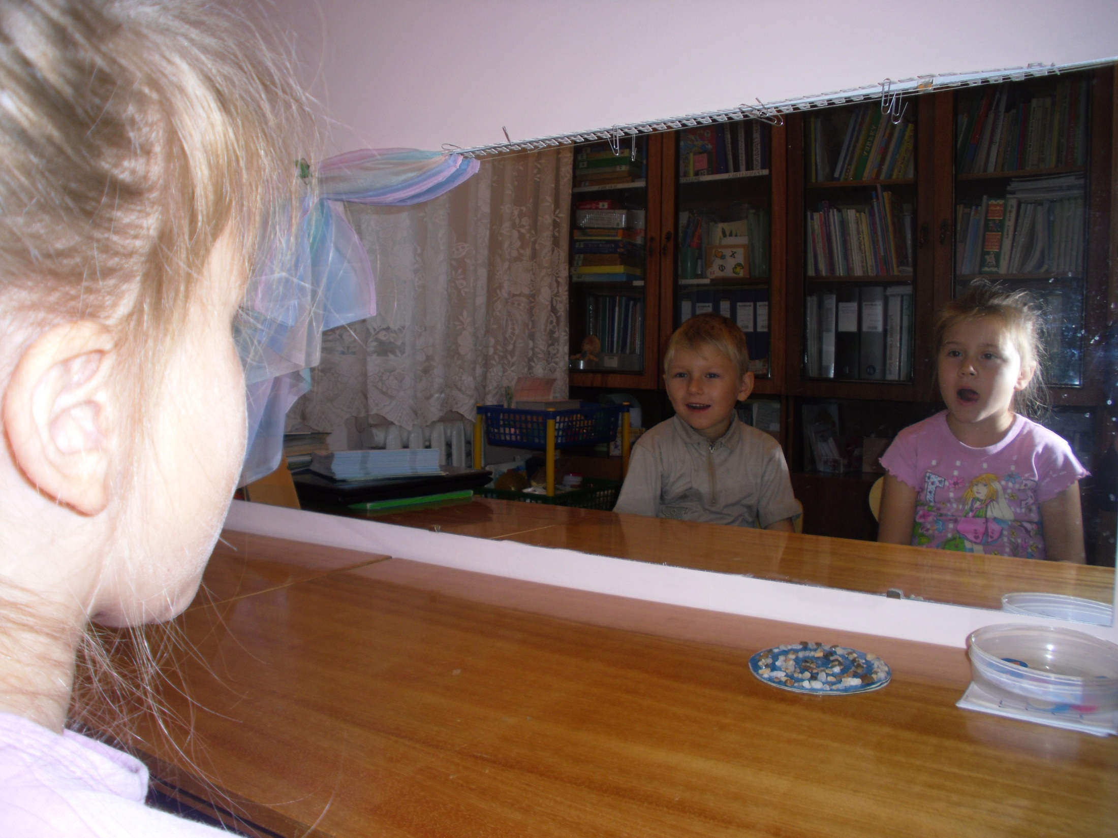

Slide 58
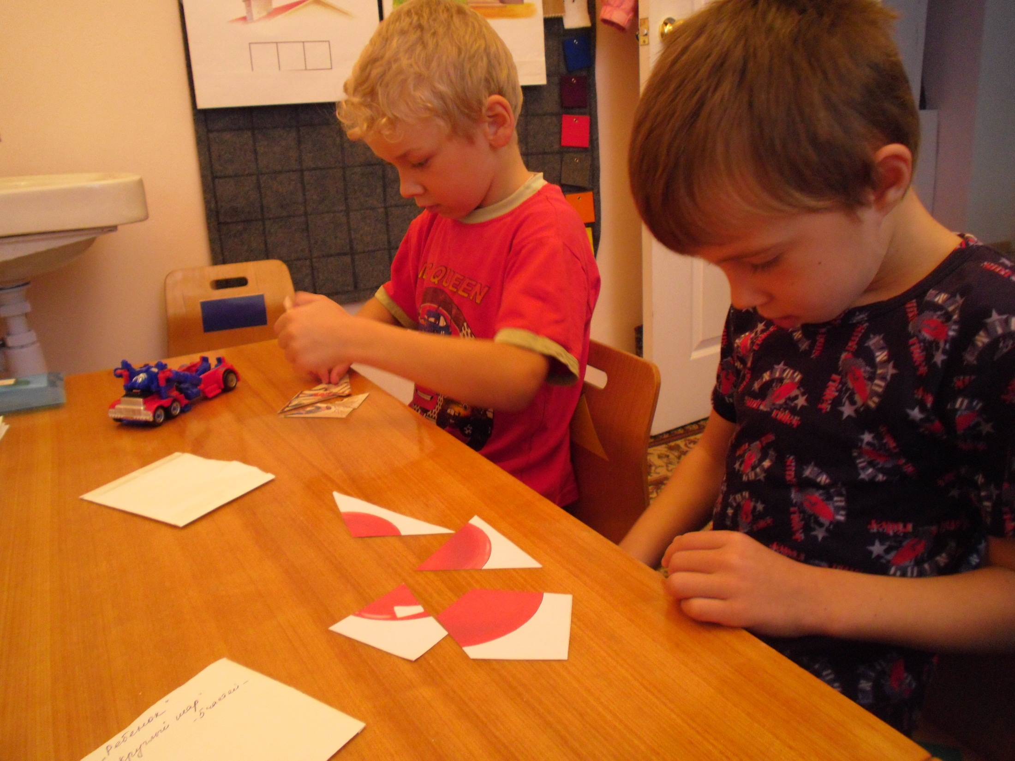

Slide 59
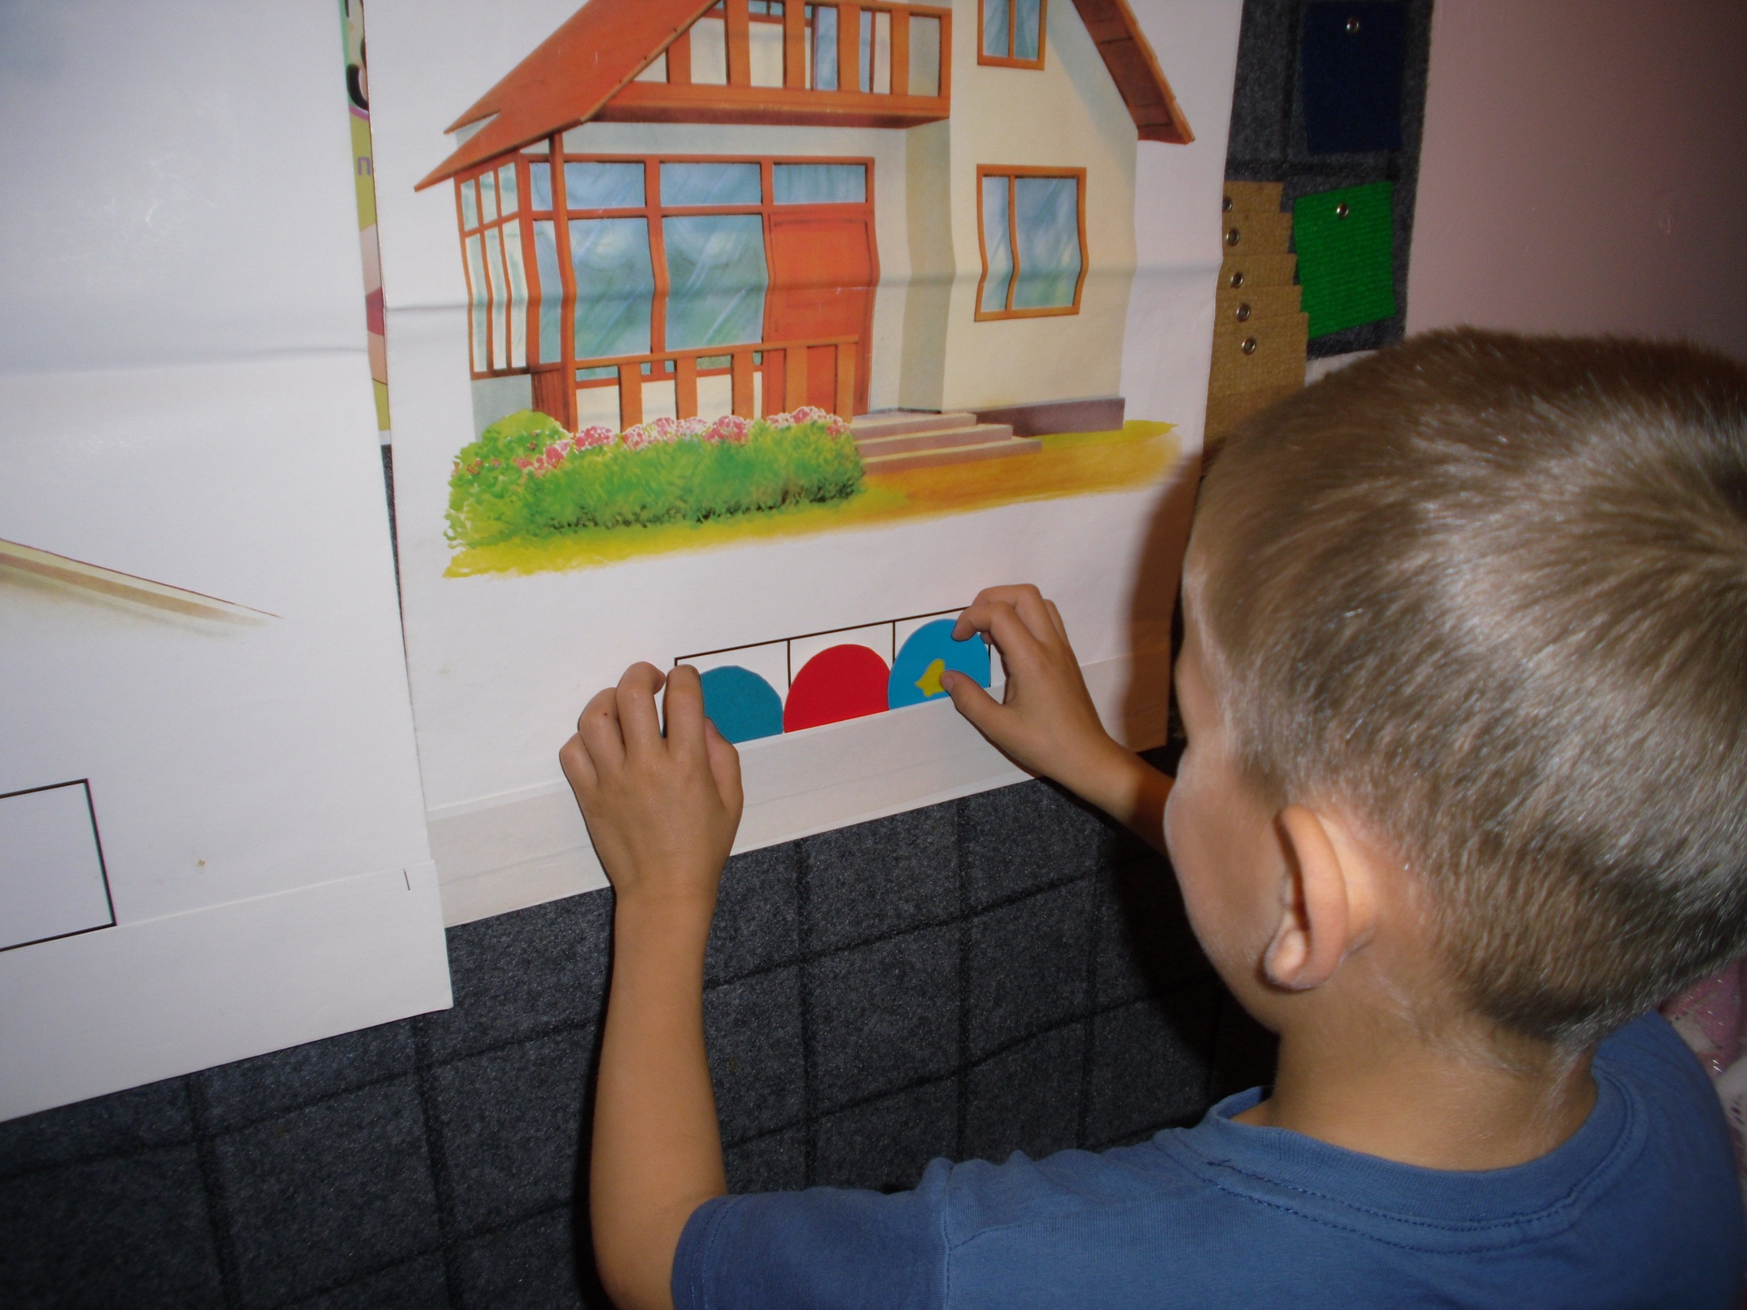
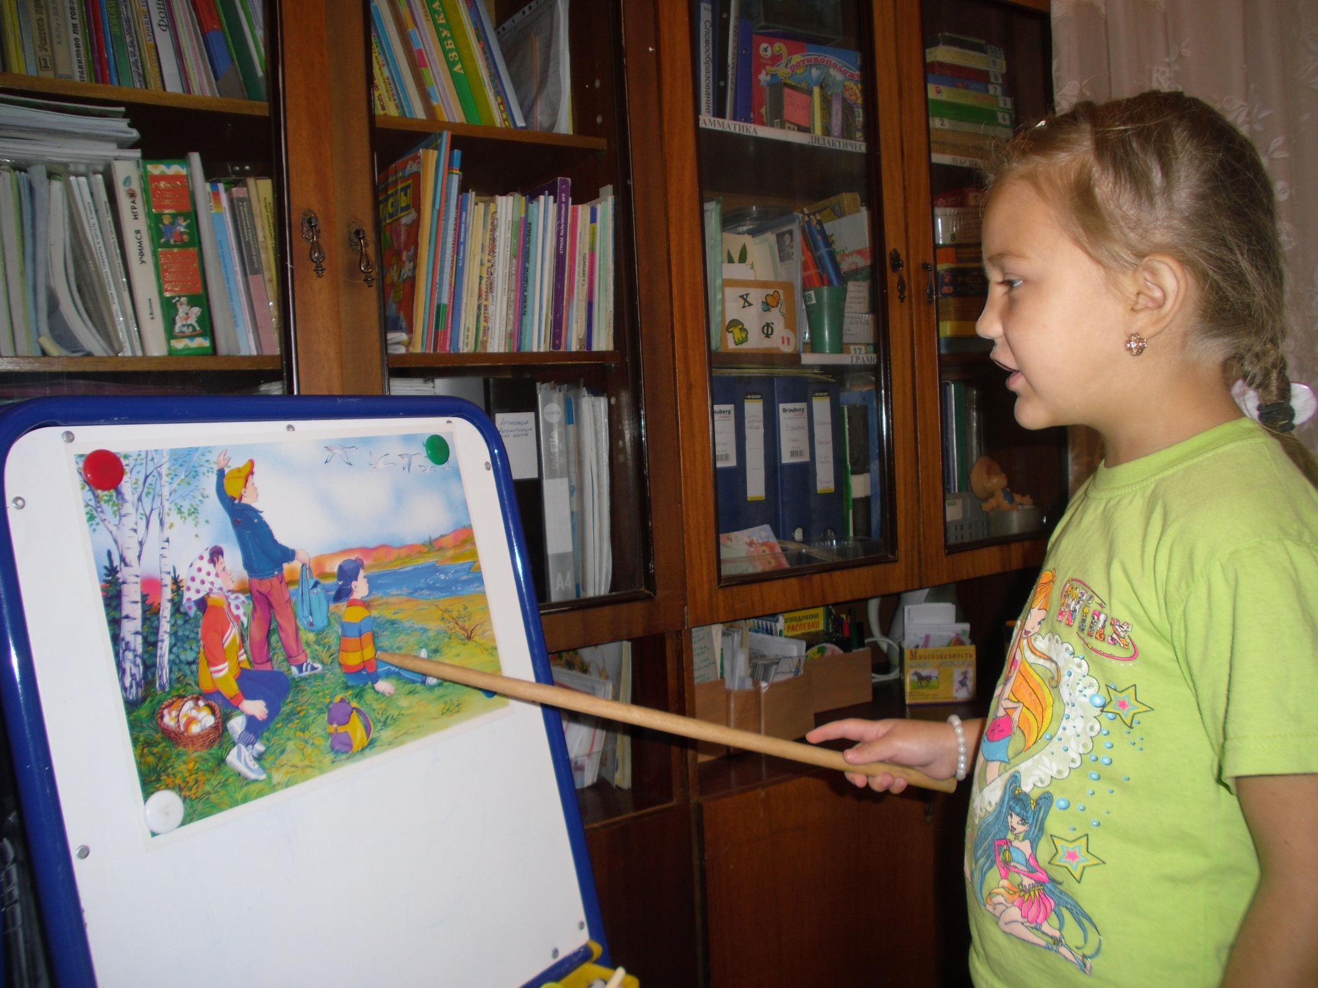

Slide 60
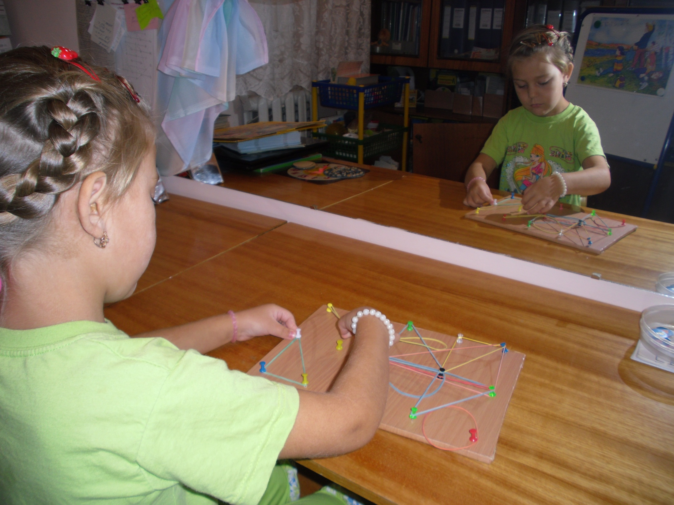

Slide 61
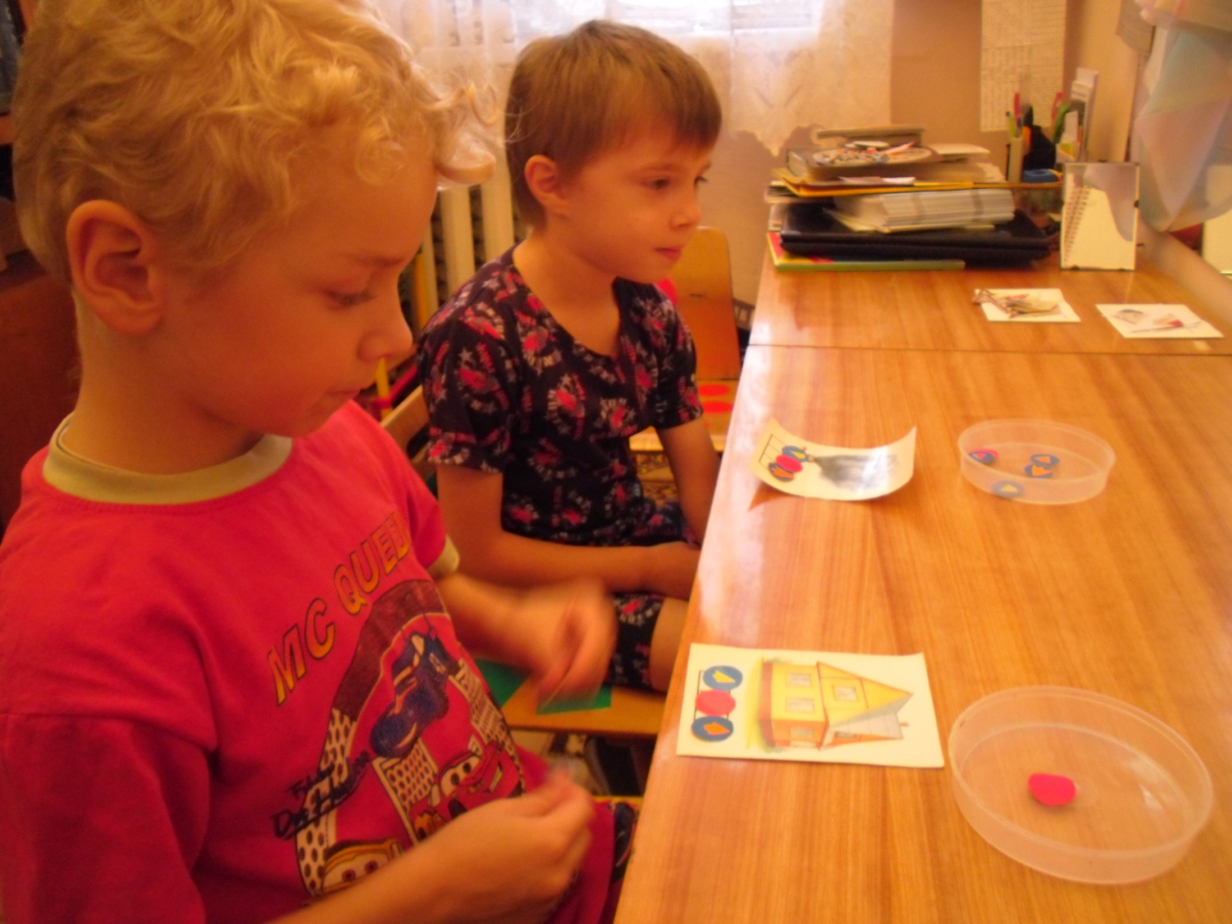

Slide 62
Взаимодействие детского сада и семьи
– необходимое условие полноценного речевого развития дошкольников.
Помощь родителей
принесет неоценимую пользу для речевого развития малыша

Slide 63
Правильная речь – это заслуга не только воспитателя и логопеда, а, прежде всего, Вас – родителей, тех, кому подражают Ваши крохи, для кого Вы – пример, пример не только на данный момент, но и на всю жизнь!

Slide 64
АНКЕТА ДЛЯ РОДИТЕЛЕЙ
1. Знаете ли Вы речевые трудности Вашего ребёнка? Какие? Когда заметили?
2.Что можете сказать о речи Вашего ребёнка в начале учебного года?
3.Обращались ли раньше к логопеду? да нет (подчеркнуть)
4.Считаете ли Вы необходимым пребывание ребёнка в логопедической группе? да нет (если нет, укажите причины)
5.Каких результатов Вы ожидаете от логопедических занятий?
6.Кто, по Вашему мнению, должен заниматься с ребёнком:
а) только логопед
б) логопед и педагоги ДОУ
в) логопед, педагоги ДОУ и родители (нужное подчеркните)
7.Как часто Вы готовы (имеете возможность) заниматься с ребёнком по заданию логопеда:
а) один раз в неделю
б) два раза в неделю
в) три раза в неделю
г) по выходным дням
д) ежедневно (нужное подчеркните).
8.Как, по Вашему мнению, развито звукопроизношение у Вашего ребёнка?
а) хорошо
б) средне
в) плохо (нужное подчеркните)
Спасибо за сотрудничество!

Slide 65
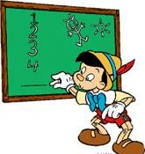
Спасибо за внимание!

